Slide 1
Обзор технологии SAN
Санкт-Петербург
2022
Студент:
Веремеев Дмитрий Анатольевич, K42111c

Slide 2
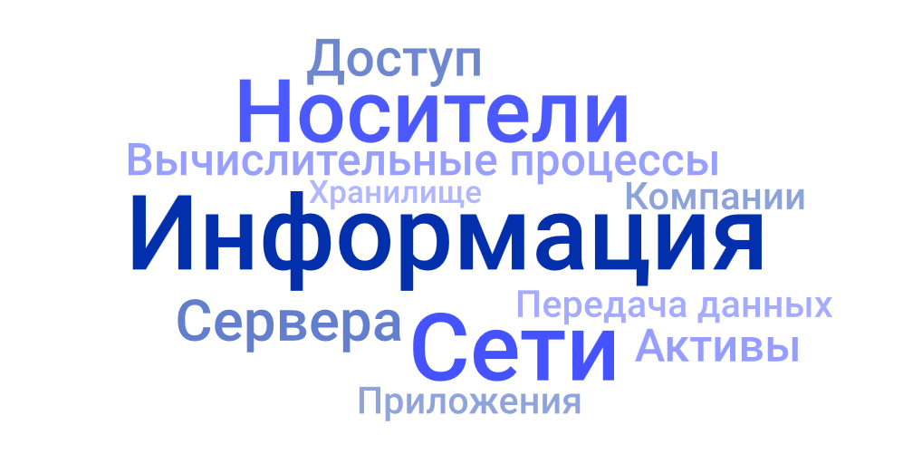
АКТУАЛЬНОСТЬ ТЕХНОЛОГИИ

Slide 3
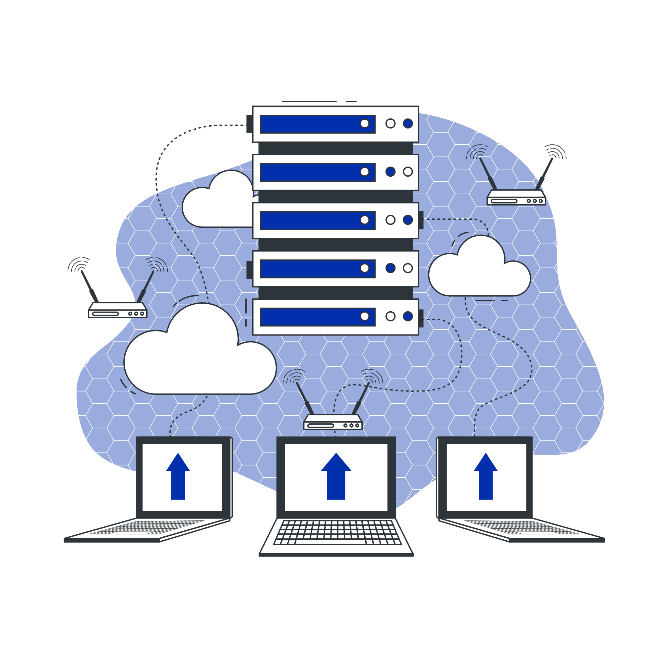
СУЩНОСТЬ ТЕХНОЛОГИИ SAN
Storage Area Network — сеть, основной целью которой является передача данных между компьютерными системами и элементами хранения.
1
Уровень управления, который организует соединения
2
Элементы хранения
3
Компьютерные системы, чтобы передача данных была безопасной и надежной

Slide 4
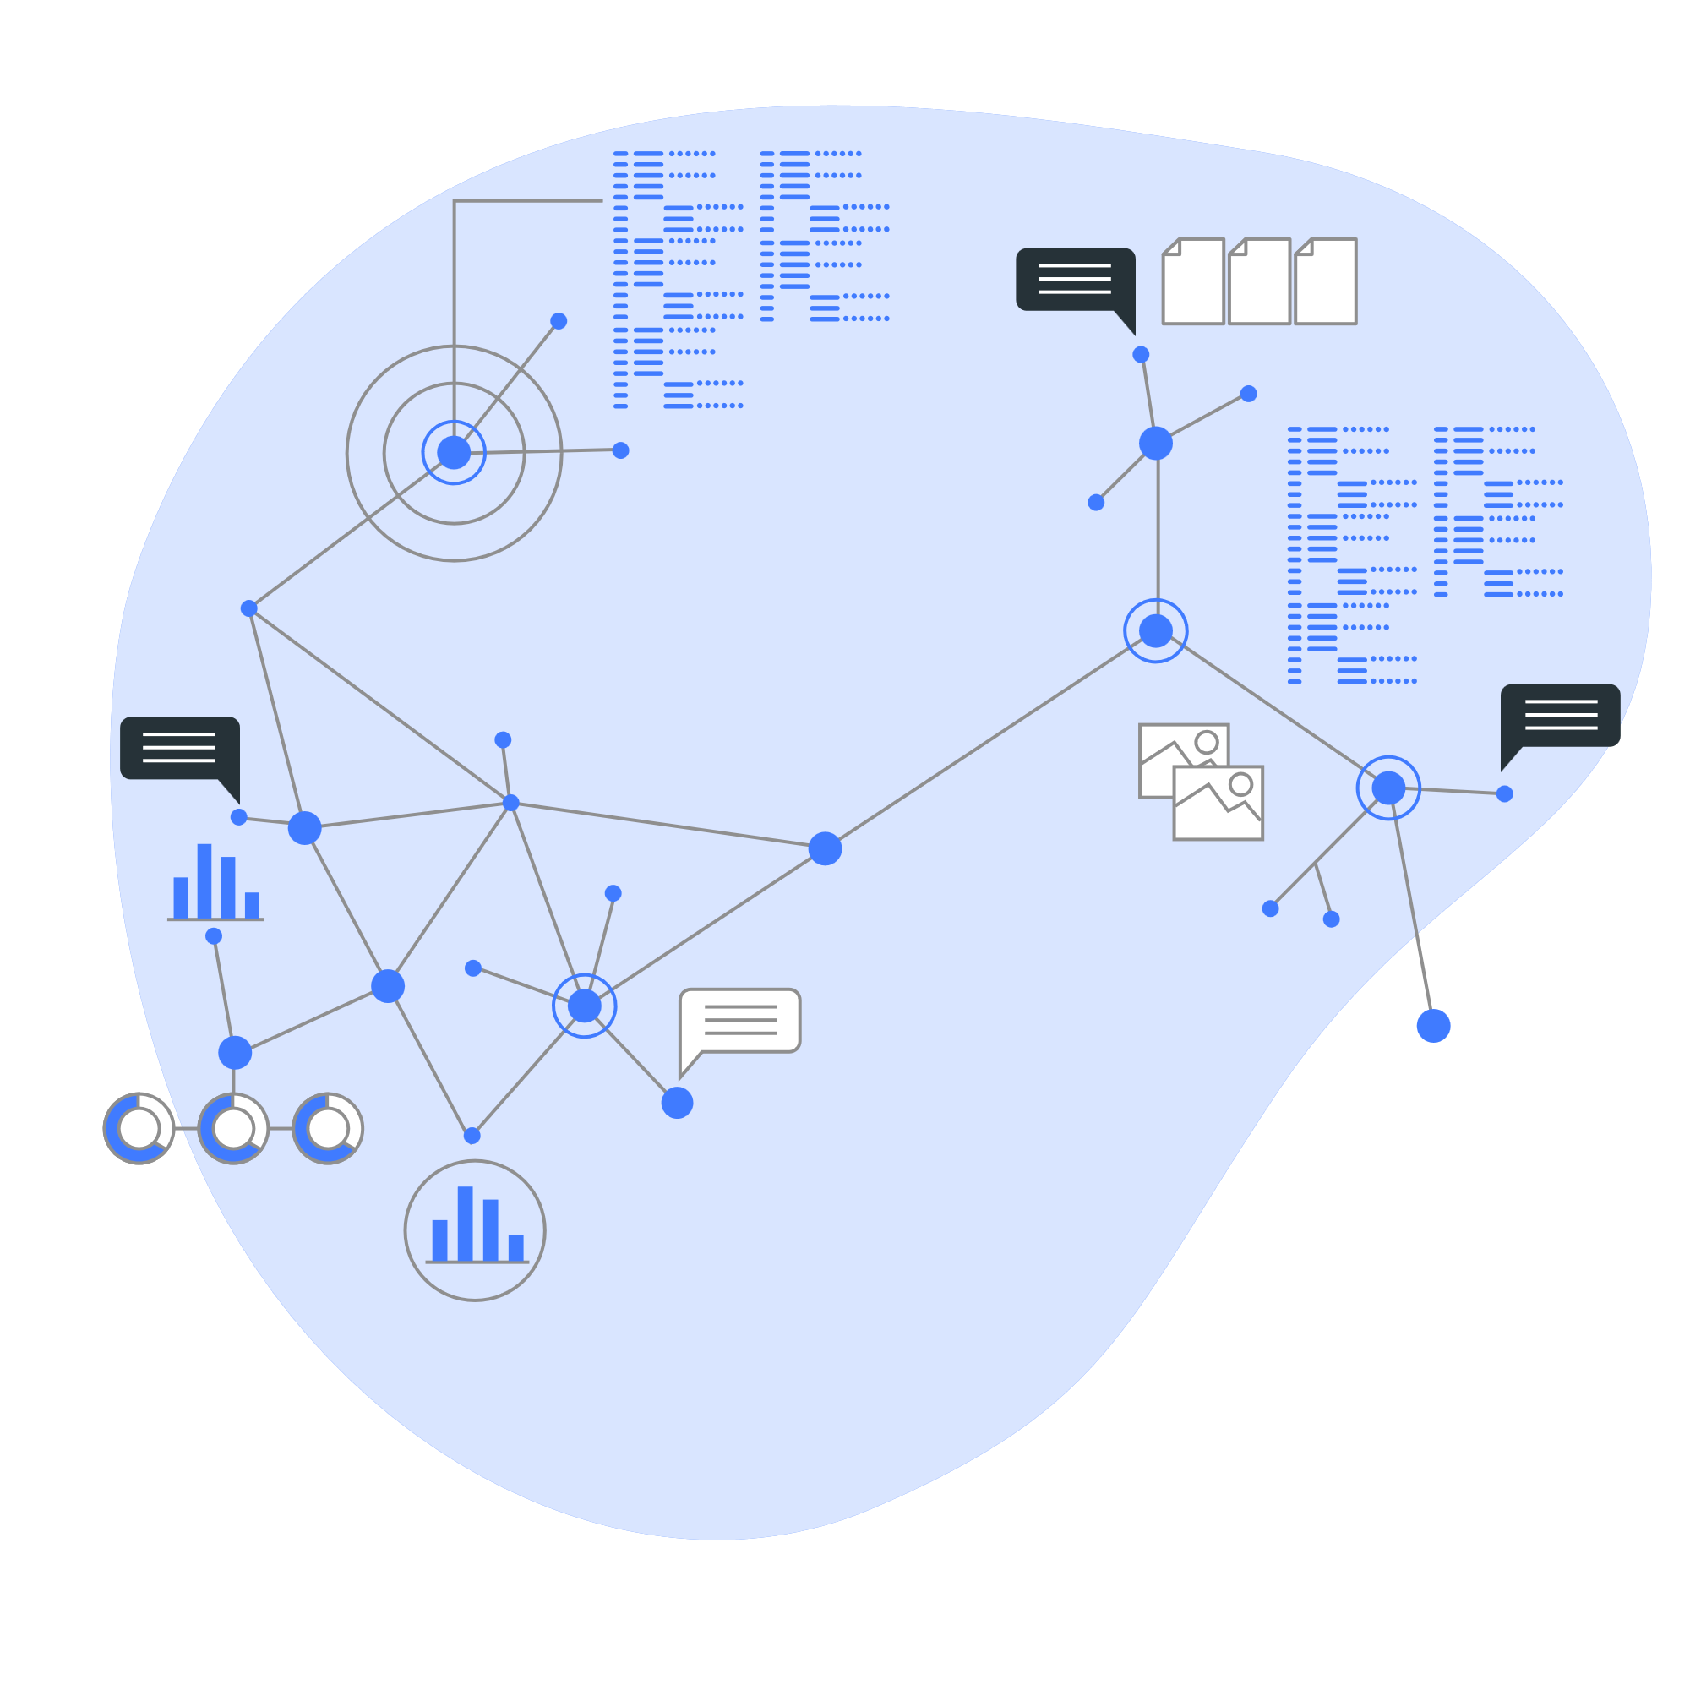
СУЩНОСТЬ ТЕХНОЛОГИИ SAN
SAN обеспечивает гибкость сети, позволяющую одному серверу или их множеству совместно использовать общую утилиту хранения.
Дисковые накопители
Ленточные накопители
Оптические накопители

Slide 5
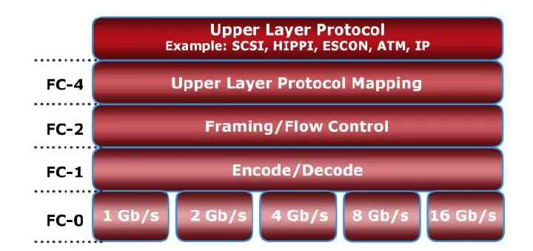
FIBRE CHANNEL
— это преобладающая архитектура, на которой построено большинство реализаций SAN.
Определяет интерфейсы приложений и способ сопоставления протоколов верхнего уровня (ULP) с нижними уровнями FC
Обеспечивает адресацию, структуру и организацию данных
Определяет, как данные кодируются перед передачей и декодируются при получении
Определяет физический интерфейс, среду и передачу битов

Slide 6
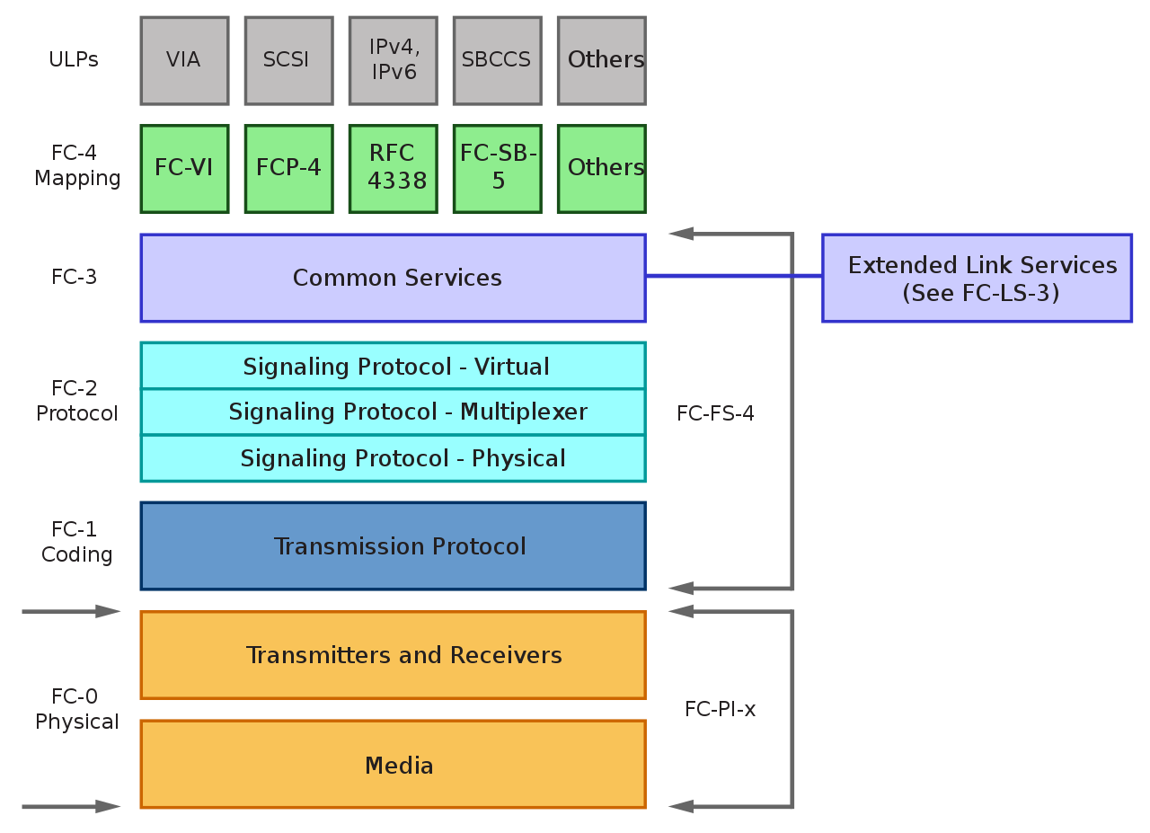
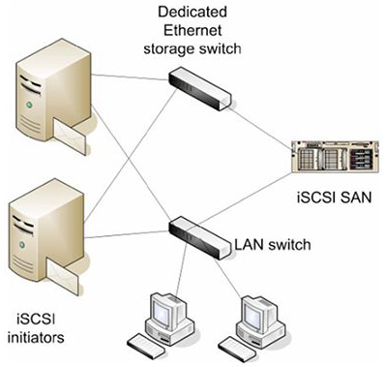
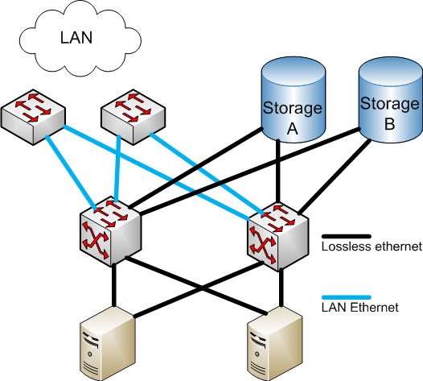
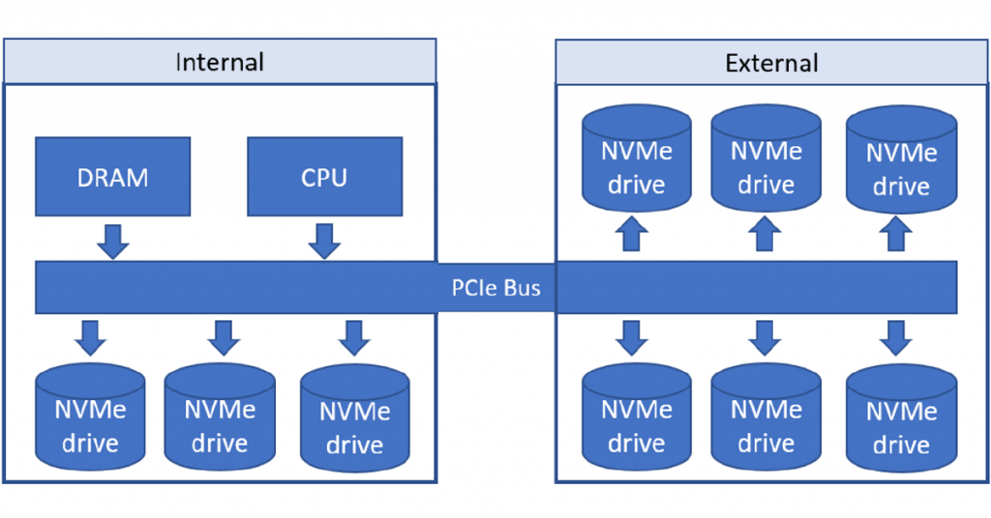
SAN-ПРОТОКОЛЫ
1
1
Fibre Channel Protocol (FCP)
2
FCP использует транспортные протоколы Fibre Channel со встроенными командами SCSI.
2
Internet Small Computer System Interface (iSCSI)
Инкапсулирует команды SCSI в кадр Ethernet, а затем использует сеть IP Ethernet для передачи.
4
3
3
Fibre Channel over Ethernet (FCoE)
Он похож на iSCSI, поскольку инкапсулирует кадр FC в дейтаграмму Ethernet. Затем, как и iSCSI, он использует сеть IP Ethernet для транспорта.
4
Non-Volatile Memory Express over Fibre Channel (FC-NVMe)
Поддерживает десятки тысяч параллельных очередей, каждая из которых способна поддерживать десятки тысяч одновременных команд.

Slide 7
ТИПЫ ПЕРЕДАЧИ ДАННЫХ
1
От сервера к хранилищу
К одному и тому же устройству хранения можно обращаться последовательно или одновременно с нескольких серверов
2
От сервера к серверу
Для высокоскоростной связи с большими объемами данных между серверами
3
От хранилища к хранилищу
Возможность перемещения внешних данных позволяет перемещать данные без вмешательства сервера

Slide 8
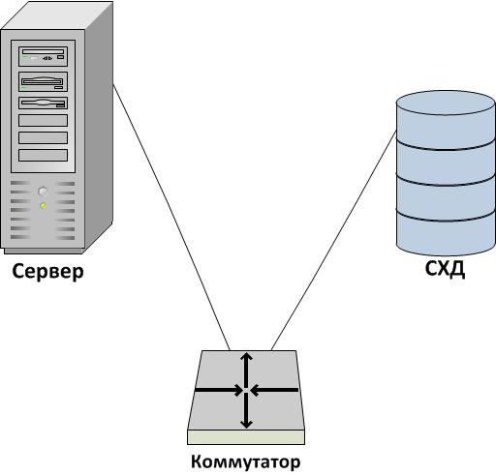
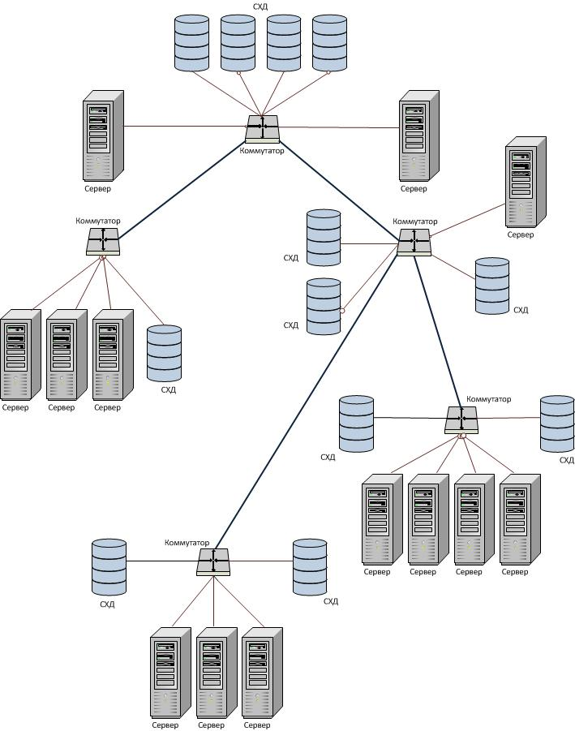
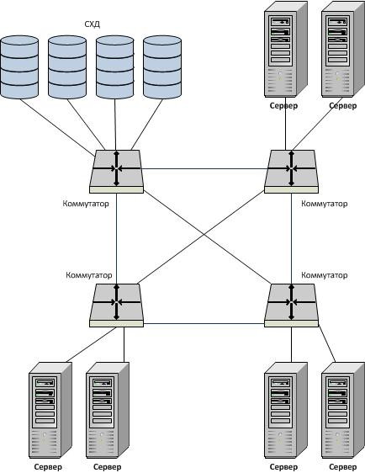
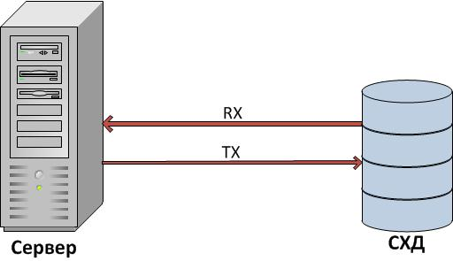
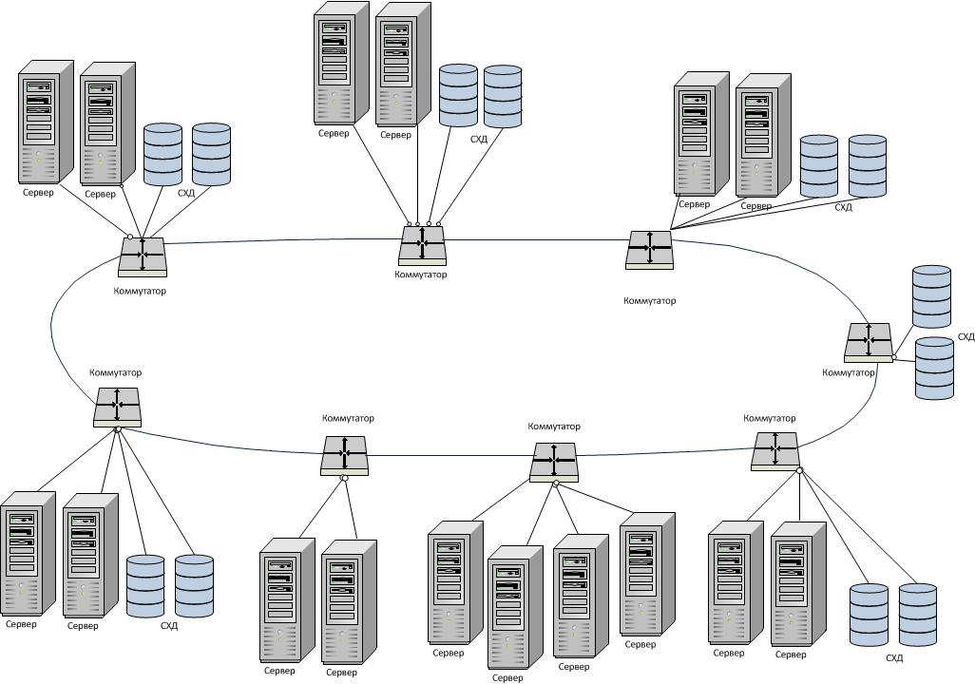
SAN-ТОПОЛОГИИ
Point-to-point
Switched
Cascaded
Mesh
Ring fabric

Slide 9
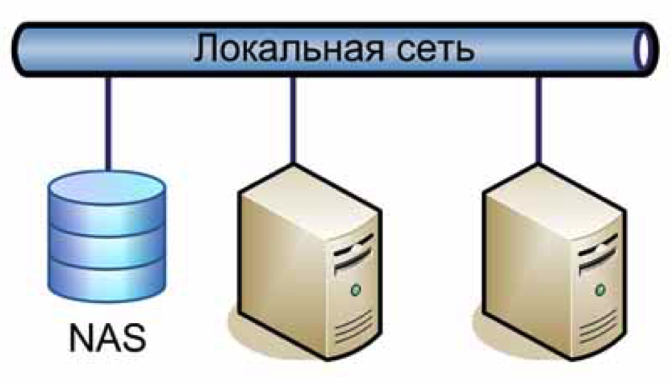
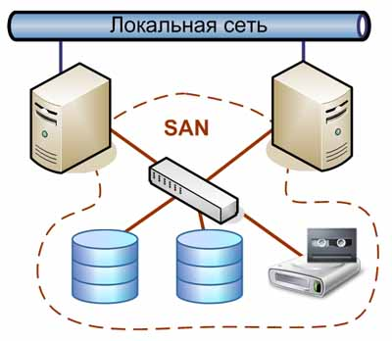
SAN и NAS
NAS — устройство, используемое исключительно как единое централизованное хранилище для нескольких устройств в сети
SAN — высокоскоростная сеть из нескольких взаимосвязанных устройств, работающих как единица хранения данных

Slide 10
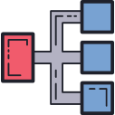
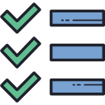
ПРЕИМУЩЕСТВА ПРИМЕНЕНИЯ
Повышение доступности приложений
Хранилище не зависит от приложений и доступно по нескольким путям передачи данных, что повышает надежность, доступность и удобство обслуживания
Более высокая производительность приложений
Обработка хранилища переносится с серверов и перемещается в отдельную сеть
Централизованное и консолидированное хранилище
Возможны более простое управление, масштабируемость, гибкость и доступность
Передача данных и хранение на удаленных узлах
Удаленное копирование данных включено для защиты от аварий и вредоносных атак
Упрощенное централизованное управление
Единый образ носителя упрощает управление

Slide 11
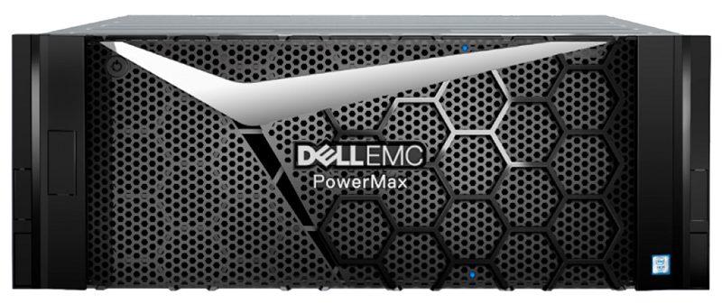
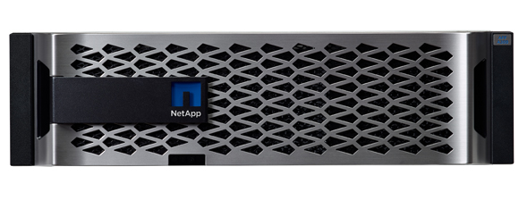
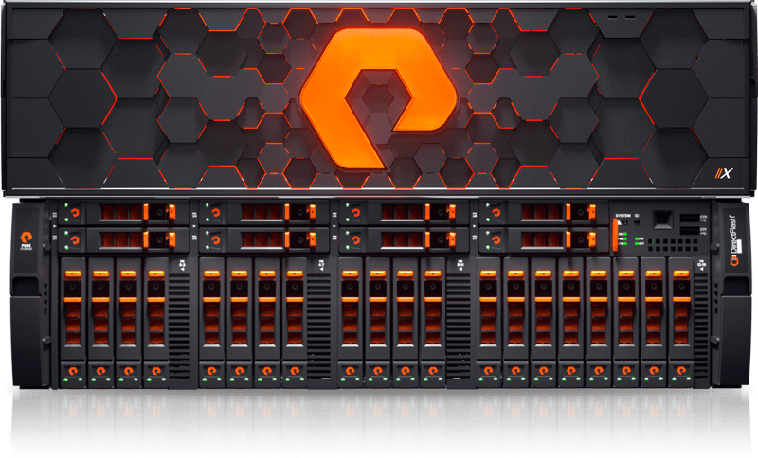
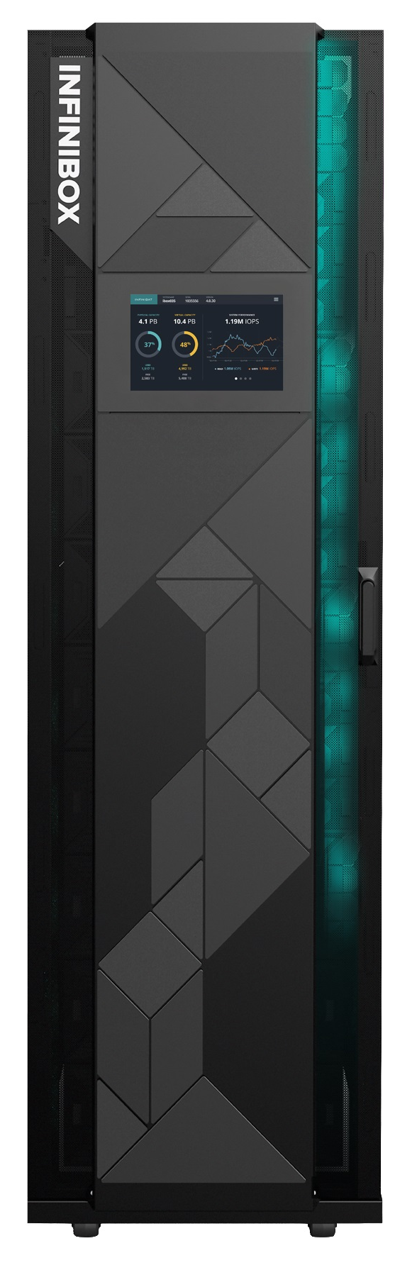
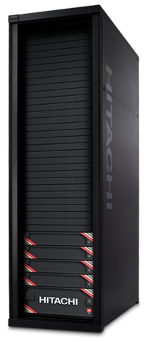
ВЕНДОРЫ SAN-РЕШЕНИЙ И ИХ ПРОДУКТЫ
Dell
Hewlett Packard
IBM
NetApp
EMC PowerMax 8000
Primera 600
FlashSystem 9200
All-Flash FAS
Pure Storage
Infinidat
Hitachi
FlashArray
InfiniBox
Virtual Storage Platform (VSP)

Slide 12
Спасибо за внимание!
Веремеев Дмитрий Анатольевич, K42111c
2022

